Slide 1
Lenguaje y Comunicación
PowerPoint correspondiente a
guía de trabajo N°4 (A) del cuarto envío.

Slide 2
OBJETIVO
Conocer la estructura y características de un cómic o historieta.

Slide 3
¿QUÉ ES UN CÓMIC O HISTORIETA?
Es un tipo de texto no literario que relata una situación, a través de una secuencia de dibujos en viñetas o cuadros de diálogos. En ocasiones existe un narrador que ayuda a relatar la historia.
Los diálogos de los personajes están escritos en globos de texto.

Slide 4
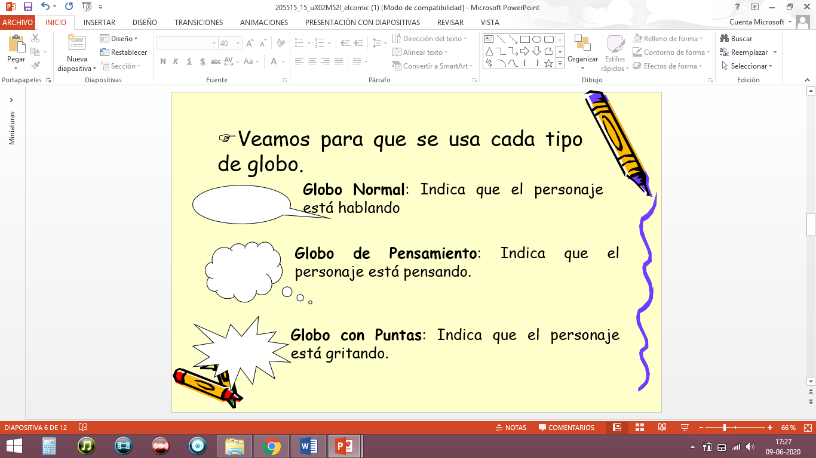
La utilización de estos globos depende de lo que el personaje quiere expresar, ejemplos de algunos de ellos.

Slide 5
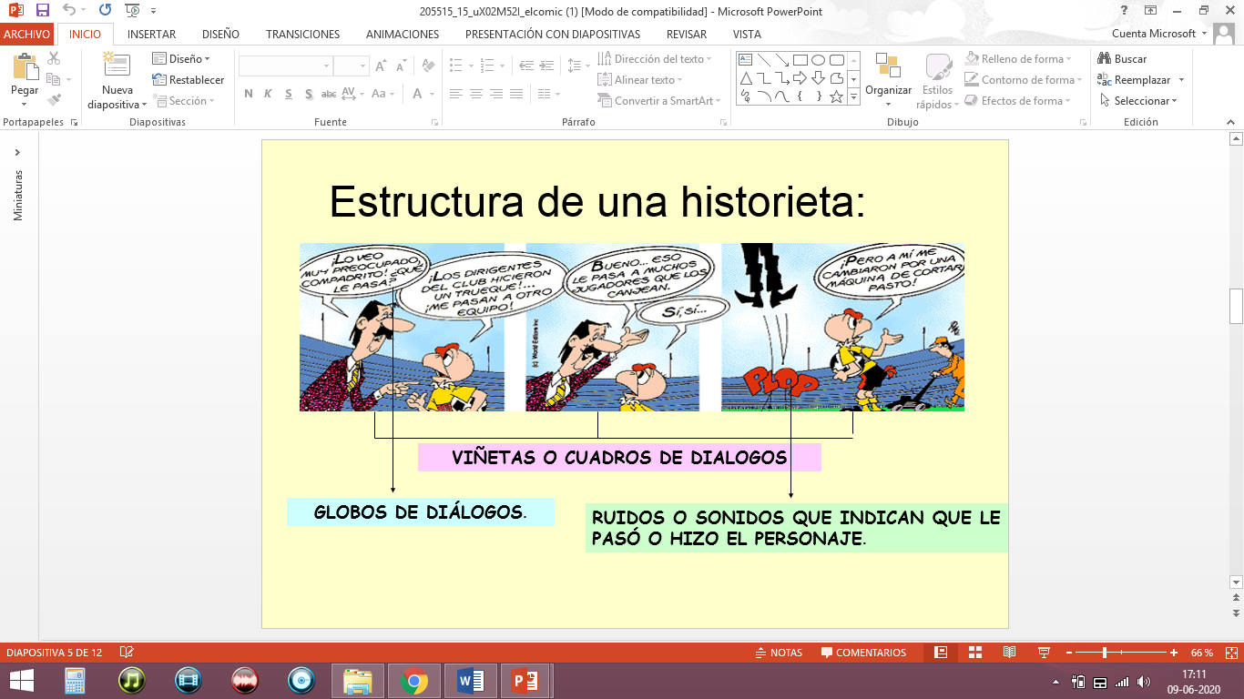
Partes de un cómic o

Slide 6
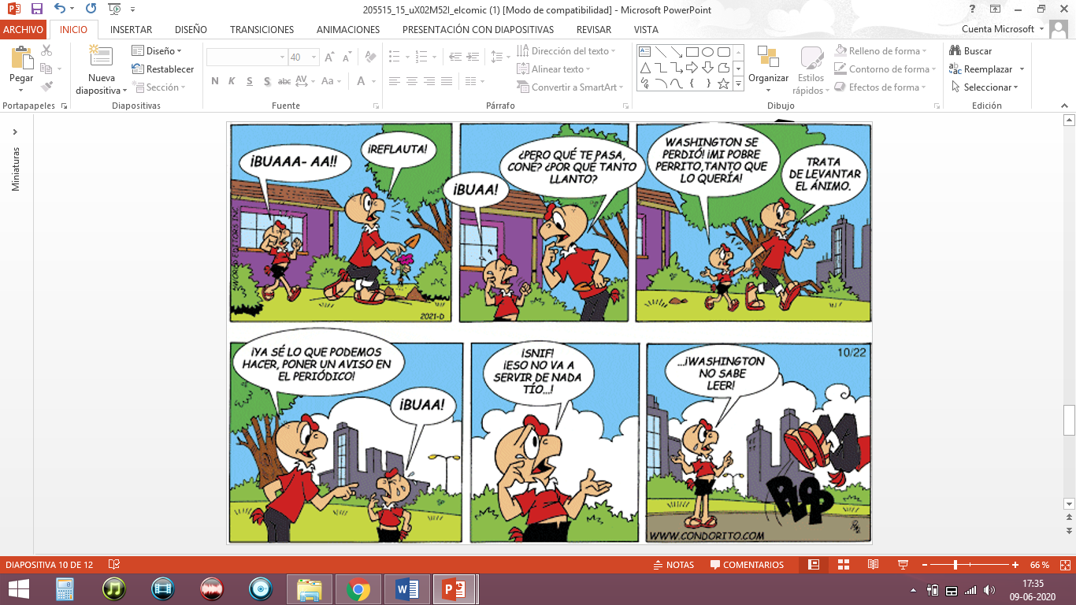
Veamos algunos ejemplos de cómic o historietas

Slide 7
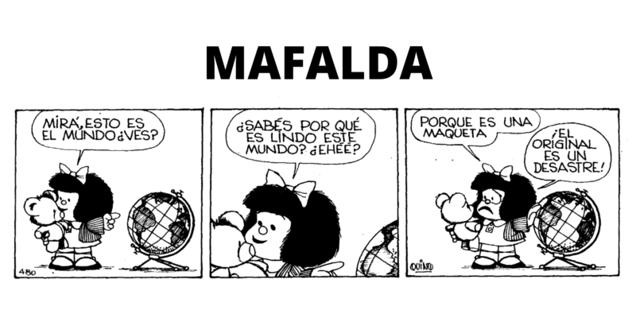

Slide 8
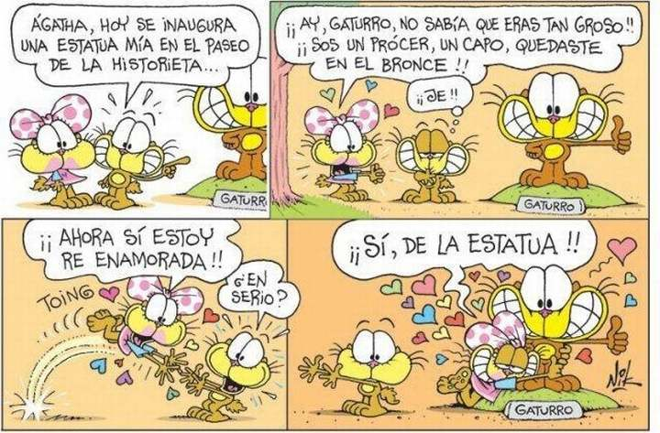

Slide 9
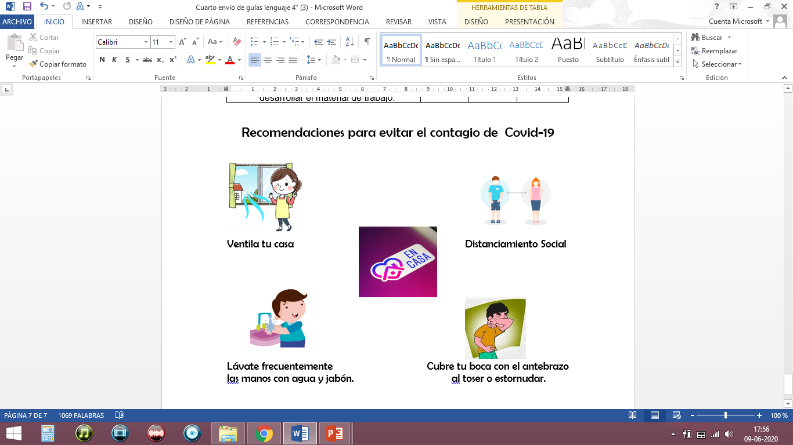
Ahora te invito a desarrollar la guía de trabajo número 4(A) del cuarto envío.

